Slide 1
Smart Home-Control and Monitoring System Using Smart Phone
Người thực hiện:
Nguyễn Văn Tiệm
Nguyễn Đức Trọng
Nguyễn Văn Khoa
Mentor hướng dẫn:
Phùng Đức Vũ Nguyễn Tiến Tuyên Trần Trung Hiếu

Slide 2
Tổng quan về bài thuyết trình
1
Đặt vấn đề
2
Xây dựng phần cứng và phát triển firmware thiết bị.
3
Xây dựng Server và cơ sở dữ liệu quản lí
4
Phân tích thiết kế và phát triển ứng dụng trên android

Slide 3





Đặt vấn đề
Yêu cầu đặt ra
Nhà thông minh có thể điều khiển và theo dõi thời gian thực người dùng có thể truy cập web
Có thể dùng web thông thường với giao thức http?
Push
???
Vấn đề gặp phải
Decive
App android
Firebase, MQTT, Socket io
database

Slide 4
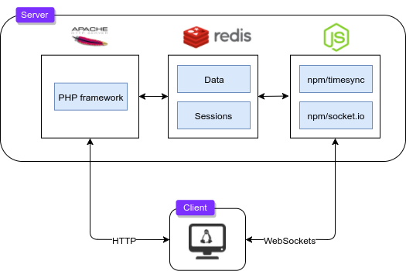

Socket io
Socket.io là một công cụ được thiết kế cho thời gian thực giao tiếp dựa trên sự kiện hai chiều.
Mở rộng của websocket (thích hơp với nhiều trình duyệt)
Websocket là gì ?

Slide 5
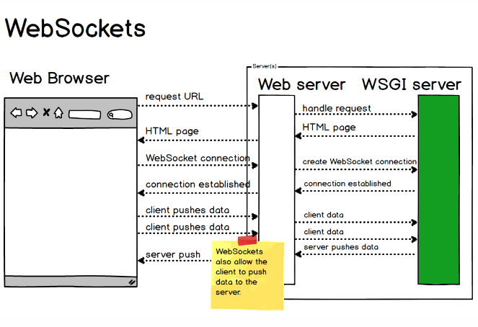
Web socket
giao tiếp hai chiều giữa client và server
thực hiện nó qua TCP
Ứng dụng: real time như chat, hiển thị biểu đồ hay thông tin chứng khoán.

Slide 6
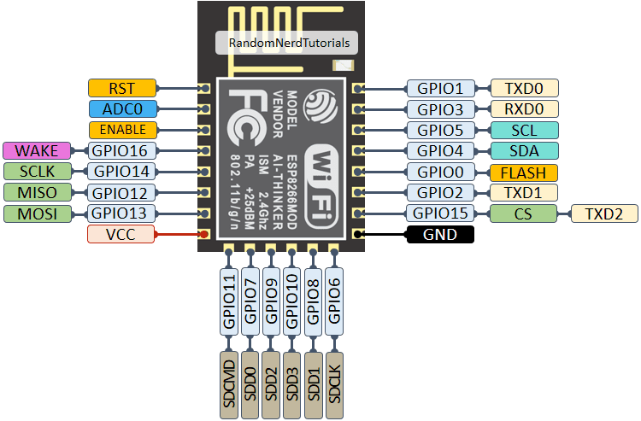
Xây dựng phần cứng và phát triển firmware
Sensor
button
light

Slide 7
Sơ đồ hoạt động của thiết bị
Reset
Đọc ROM
Lưu thông tin mới vào ROM
Kết nối wifi
no
Cấu hình esp
yes
Kết nối server
Đẩy dữ liệu lên server
Lấy thông tin thiết bị tại server
Điều khiển thiết bị
no
Thiết bị bị xóa
yes

Slide 8
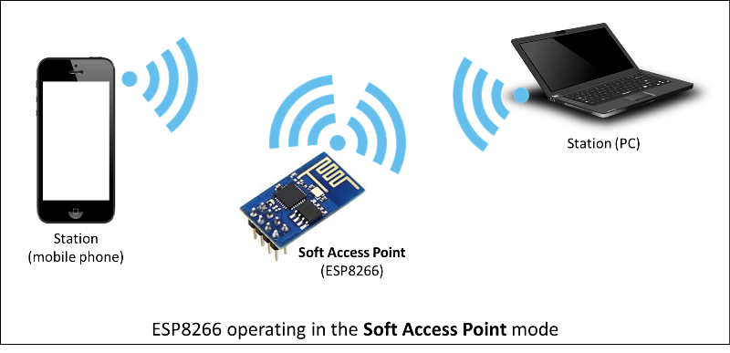
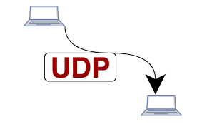
Cấu hình ESP
Access point mode
Giao thức UDP

Slide 9
Trạng thái hoạt động
Kết nối
Thiết bị
Server
Chấp nhận Kết nối
Gửi sự kiện get/push
Lắng nghe sự kiện get/push
Lắng nghe sự kiện get/push response
Gửi sự kiện get/push response

Slide 10
Xây dựng server và cơ sở dữ liệu
Trình bày: Nguyễn Văn Khoa

Slide 11

1. Server
Công nghệ
Node.js là một môi trường máy chủ mã nguồn mở
Node.js cho phép bạn chạy JavaScript trên máy chủ
Tốc độ xử lý nhanh nhờ cơ chế bất đồng bộ (non-blocking)

Slide 12

1. Server
Thư viện
Socket IO là một module trong NodeJS
Tạo ra môi trường giao tiếp thời gian thực giữa client và server
Mục đích: Xử lý dữ liệu thời gian thực giữa sensor, server và app

Slide 13
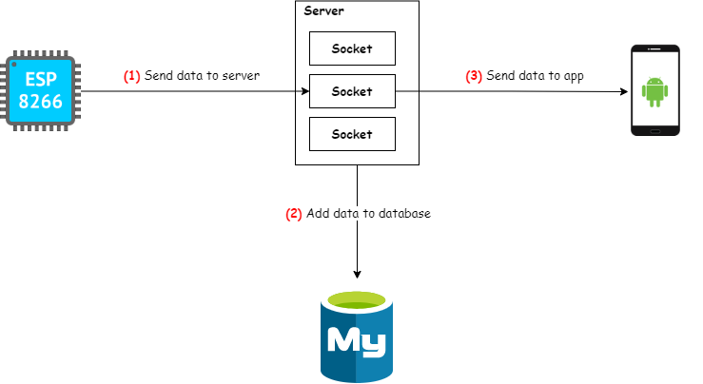
1. Server
Cơ chế hoạt động của hệ thống

Slide 14
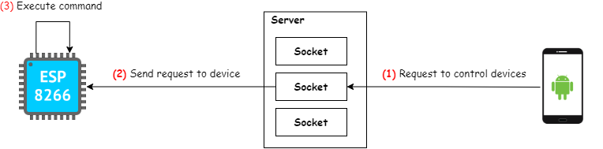
1. Server
Cơ chế hoạt động của hệ thống

Slide 15

2. Database Management
MySQL là hệ quản trị cơ sở dữ liệu mã nguồn mở
Được xây dựng dựa theo mô hình dữ liệu quan hệ
An toàn, hiệu năng cao, linh hoạt và dễ sử dụng

Slide 16
3. Database Design
Mục đích: Lưu thông tin tài khoản người dùng
Bảng ‘tai_khoan’:
Trường | ID | Name | Password
Kiểu dữ liệu | String | String | String
Ý nghĩa | Định danh bản ghi | Tên tài khoản | Mật khẩu

Slide 17
3. Database Design
Mục đích: Lưu thông tin nhà của người dùng
Bảng ‘nha’:
Trường | ID | ID_account | Address
Kiểu dữ liệu | String | String | String
Ý nghĩa | Định danh bản ghi | ID tài khoản người dùng | Địa chỉ nhà

Slide 18
3. Database Design
Mục đích: Lưu thông tin phòng trong tòa nhà của người dùng
Bảng ‘phong’:
Trường | ID | ID_Home | Name | Type
Kiểu dữ liệu | String | String | String | String
Ý nghĩa | Định danh bản ghi | ID tòa nhà | Tên phòng | Loại phòng

Slide 19
3. Database Design
Mục đích: Lưu thông tin thiết bị trong phòng của người dùng
Bảng ‘thiet_bi’:
Trường | ID | ID_Room | Name | Type | Favorite | Active | Value
Kiểu dữ liệu | String | String | String | String | Boolean | Boolean | String
Ý nghĩa | Định danh bản ghi | ID phòng | Tên thiết bị | Loại thiết bị | Yêu thích | Trạng thái thiết bị | Giá trị khác

Slide 20
3. Database Design
Mục đích: Lưu thông tin thiết bị trong phòng của người dùng
Bảng ‘thiet_bi’:
Trường | ID | ID_Room | Name | Type | Favorite | Active | Value
Kiểu dữ liệu | String | String | String | String | Boolean | Boolean | String
Ý nghĩa | Định danh bản ghi | ID phòng | Tên thiết bị | Loại thiết bị | Yêu thích | Trạng thái thiết bị | Giá trị khác

Slide 21
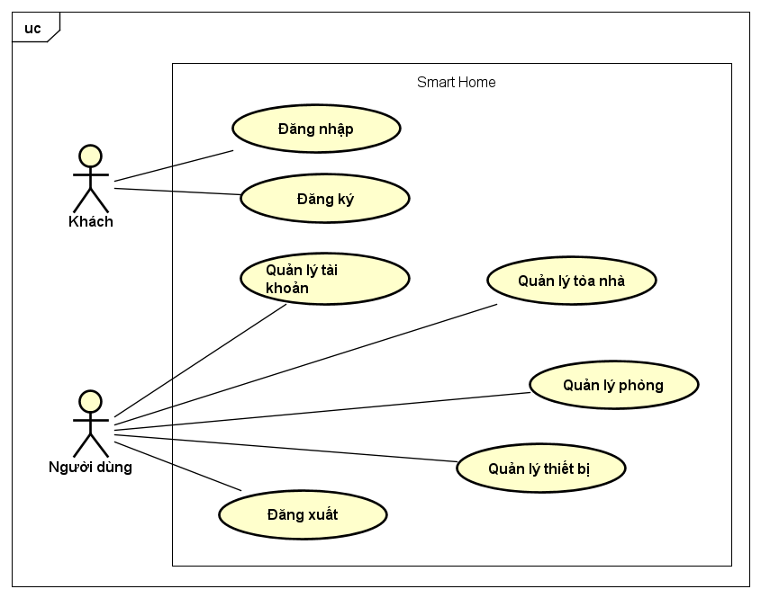
4. Functional specification

Slide 22
Phát triển ứng dụng trên Android

Slide 23
Nội dung
1
Chức năng chính của ứng dụng
2
Các Activity
3
Các Fragment
4
Navigation Graph

Slide 24
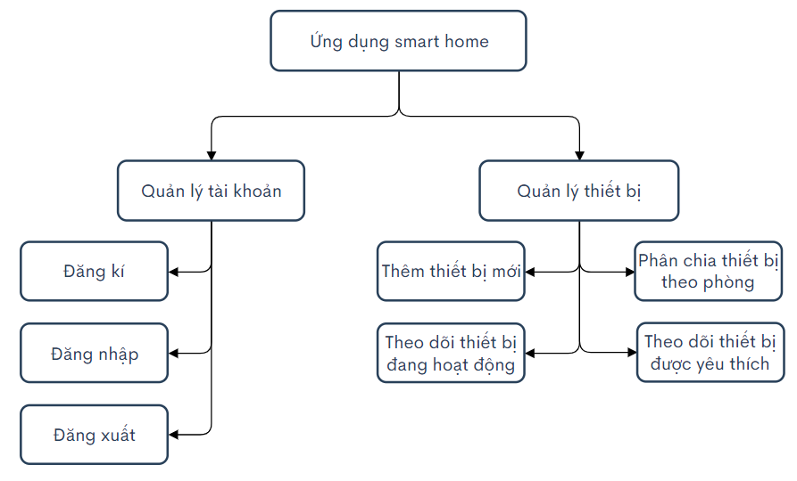
Chức năng chính của ứng dụng

Slide 25
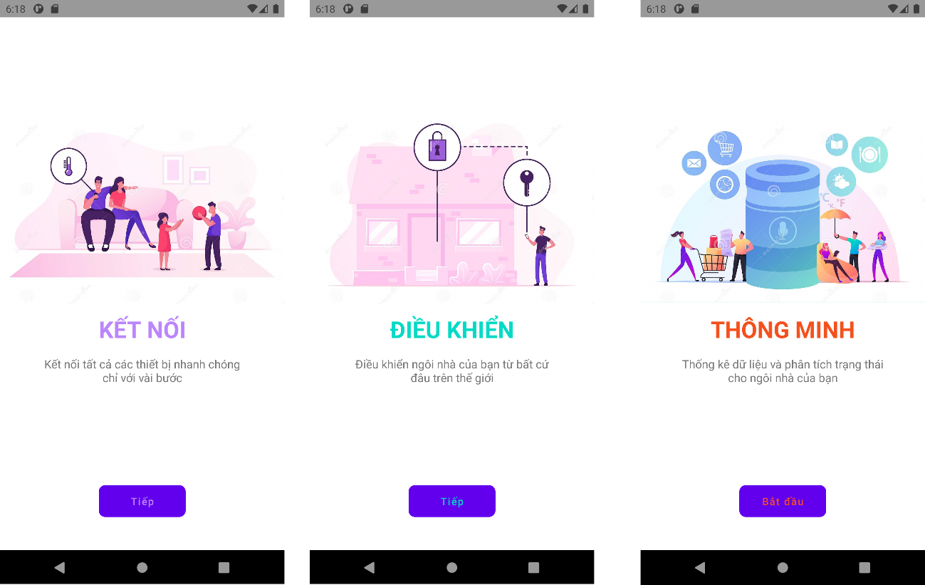
Các Activity
Activity Splash Screen hiển thị giới thiệu khi lần đầu người dùng sử dụng ứng dụng
Cung cấp những cái nhìn tổng quát về chức năng của ứng dụng

Slide 26
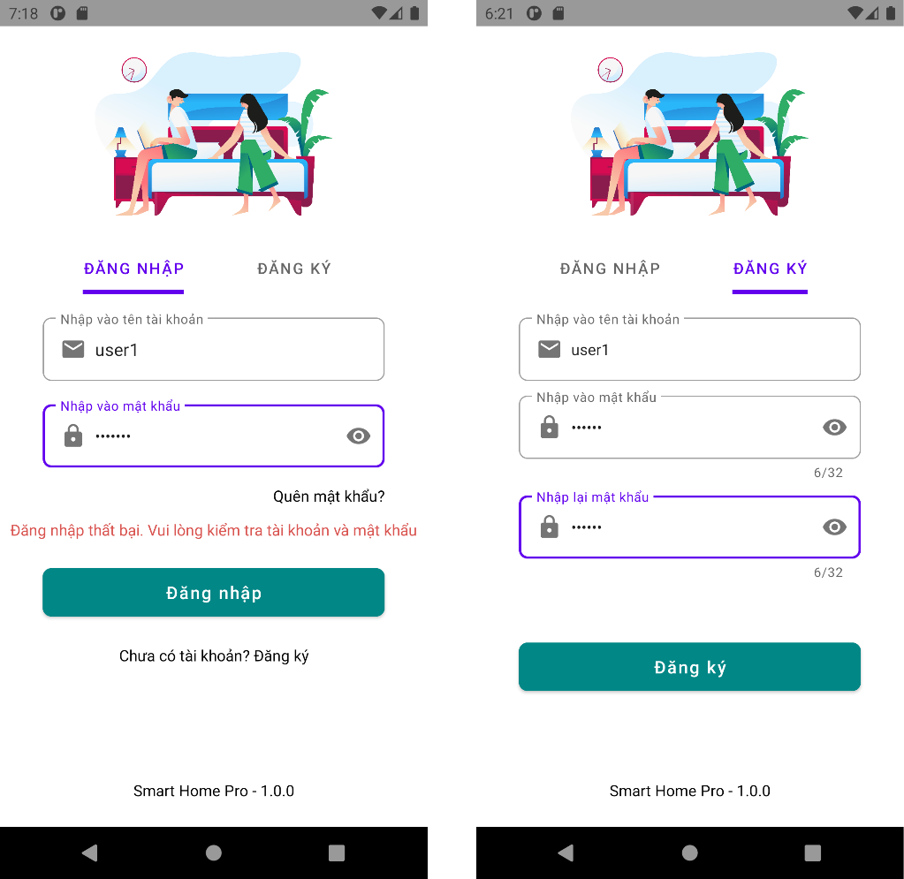
Các Activity
Activity Đăng kí/Đăng nhập
Đây là màn hình hiển thị khi người dùng mở ứng dụng
Đưa ra thông báo khi thao tác của người dùng không đúng luồng hoạt động
Tự động đăng nhập từ sau lần đăng nhập thành công lần đầu

Slide 27
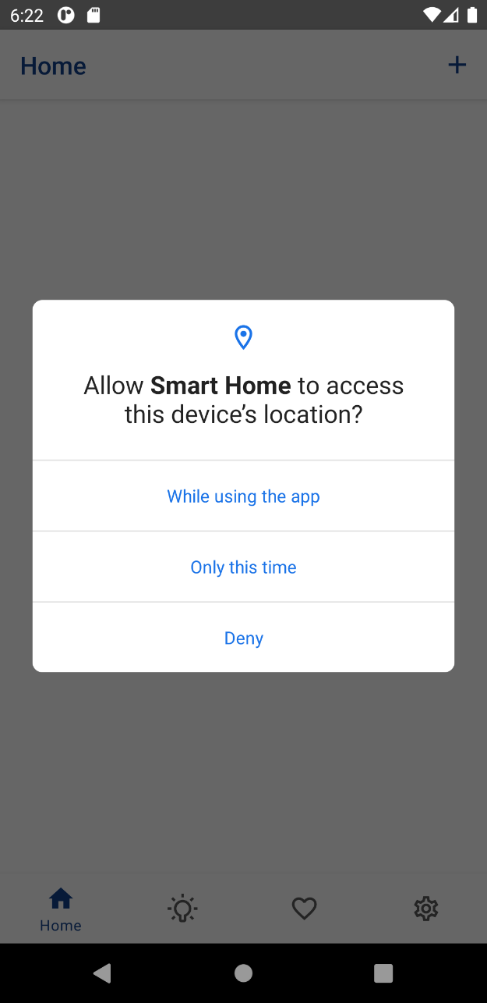
Các Activity
Activity chính
Nơi các thao tác với thiết bị được thực hiện
Gồm 3 khu vực: Menu Bar, Fragment container, Bottom Navbar
Khi thay đổi màn hình, fragment được thay thế vào vị trí Fragment container

Slide 28
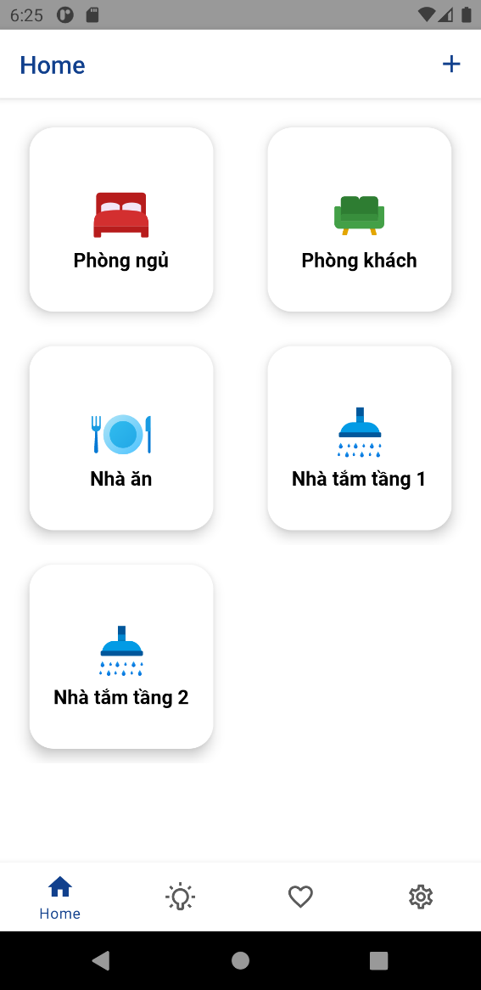
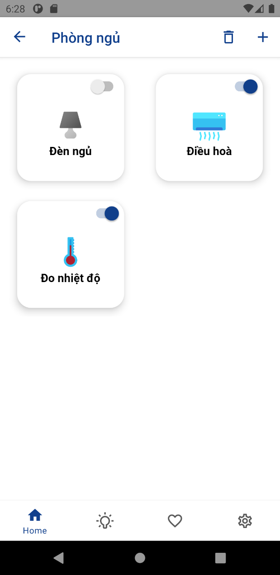
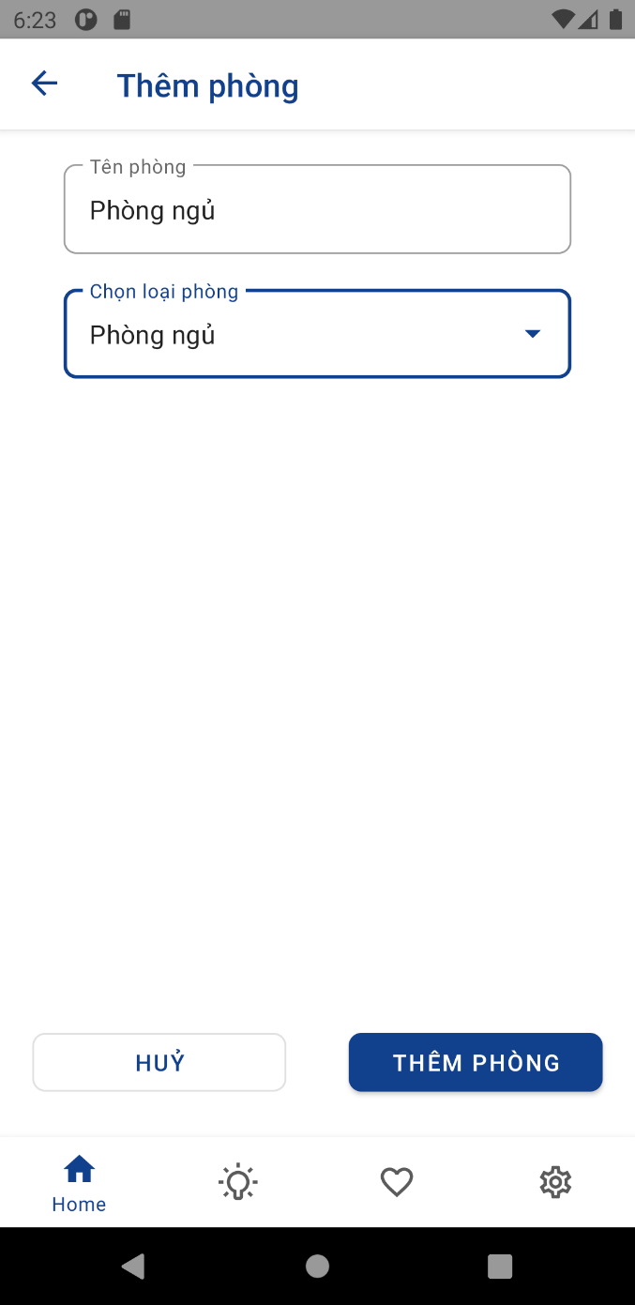
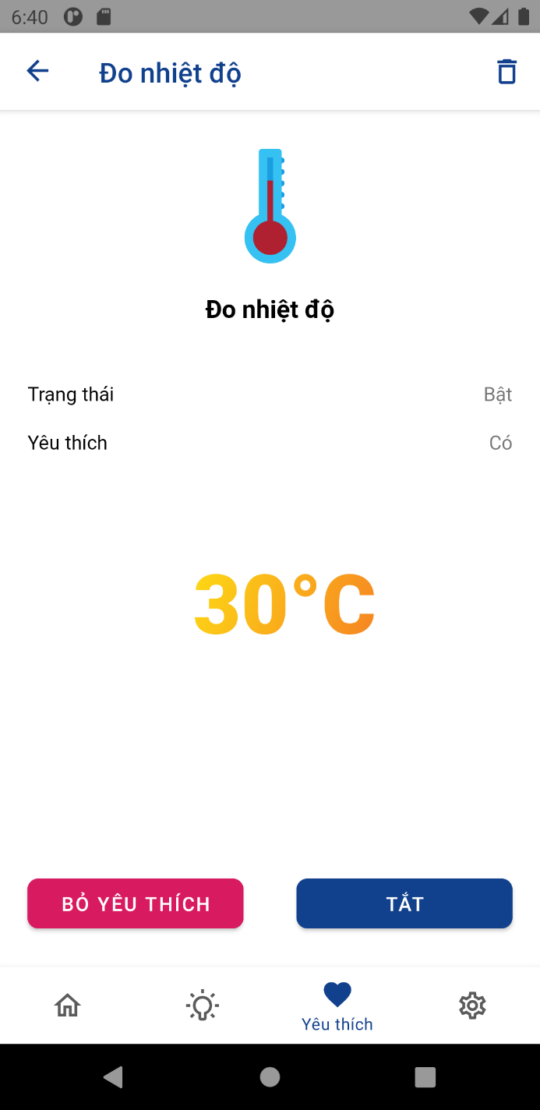
Các Fragment
Fragment home
Fragment phòng
Fragment thêm phòng
Fragment thiết bị

Slide 29
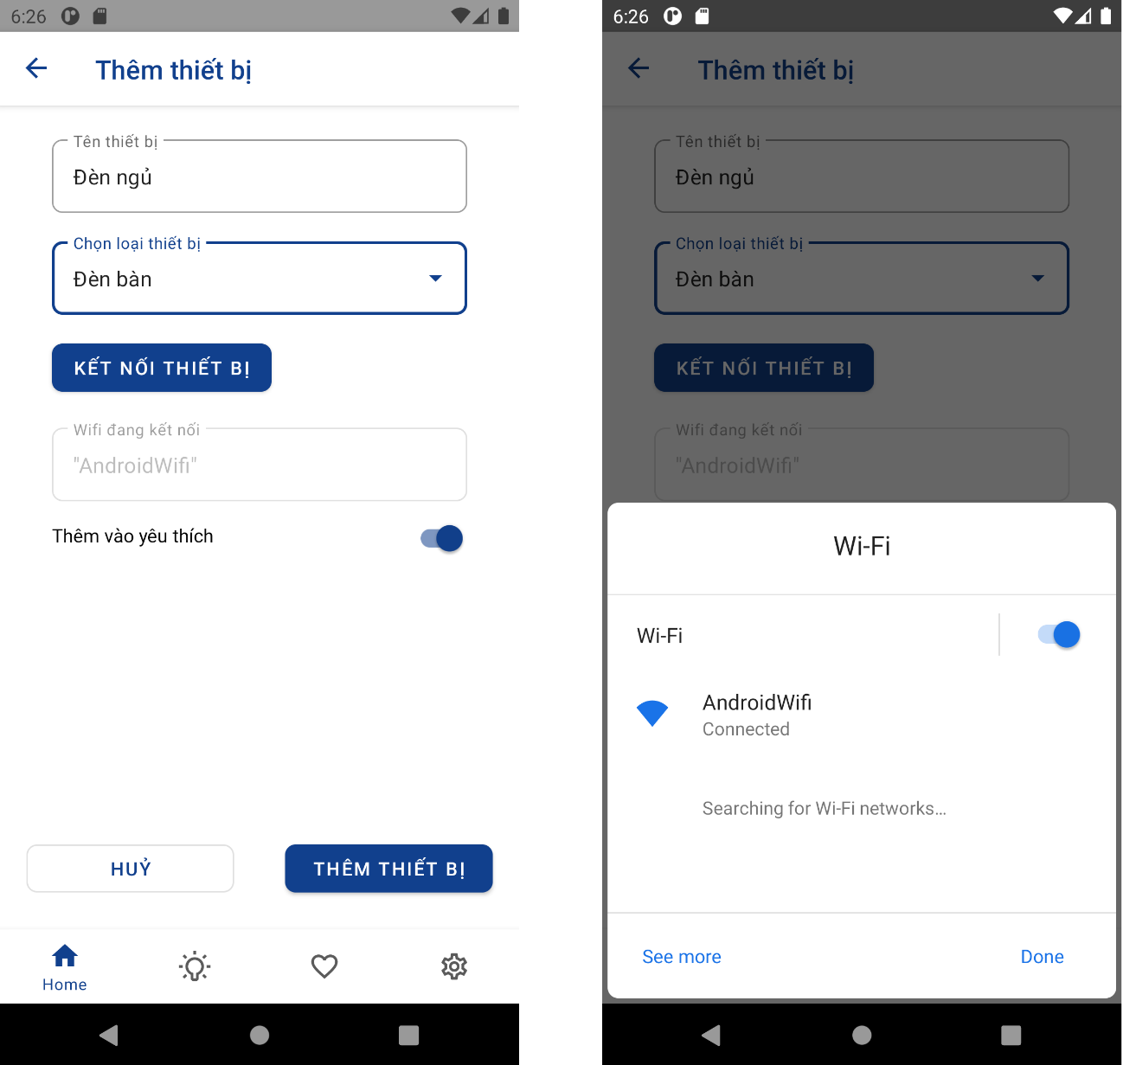
Các Fragment
Fragment thêm thiết bị

Slide 30
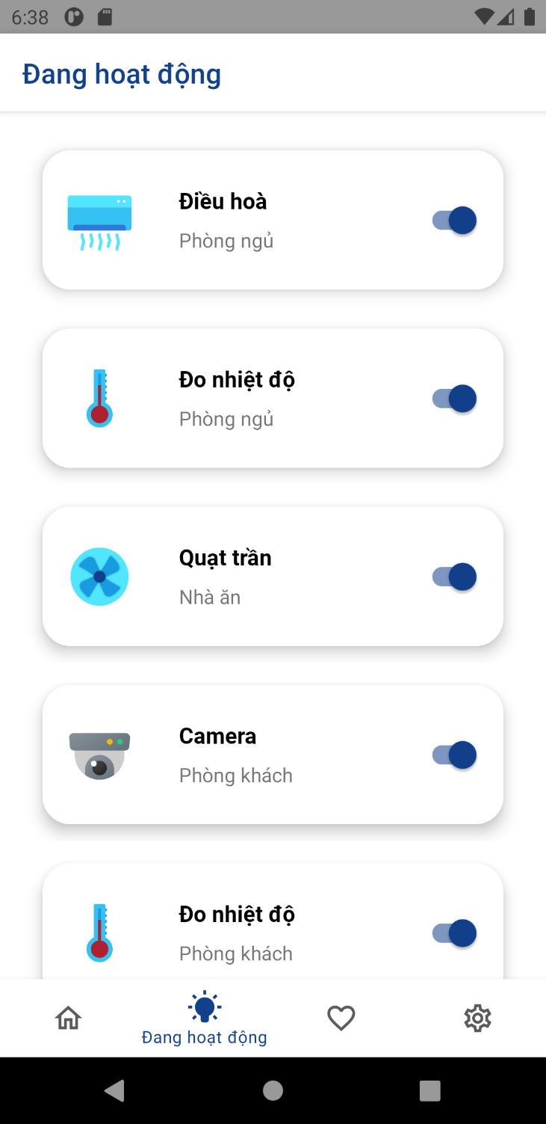
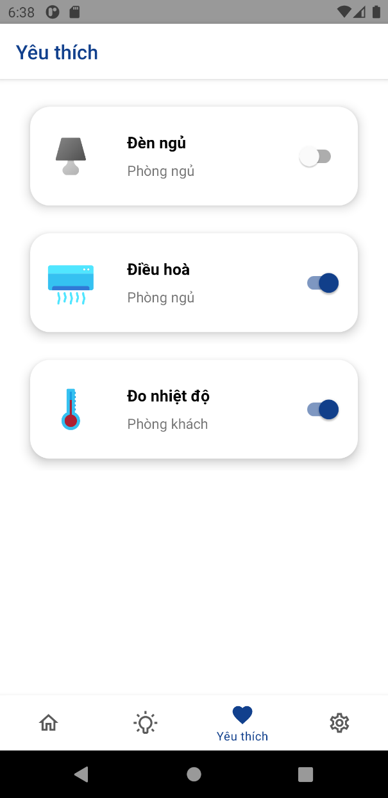
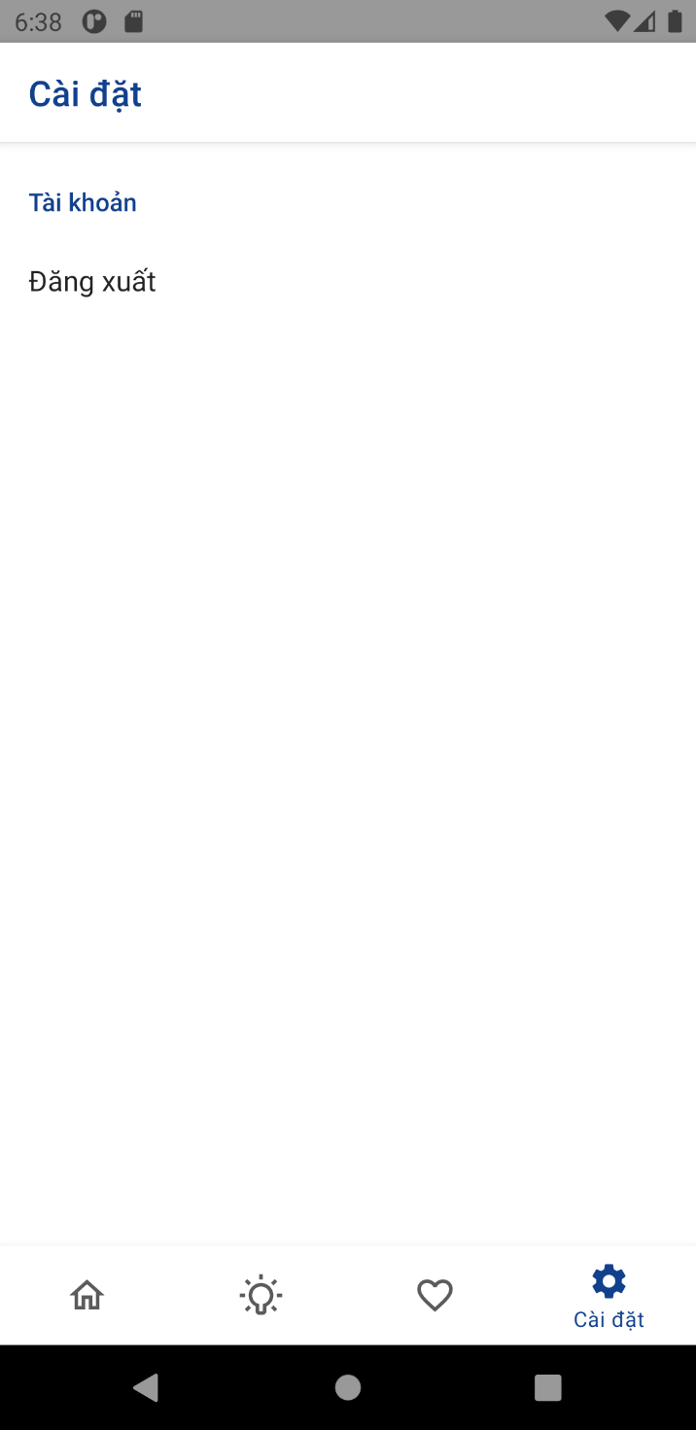
Các Fragment
Fragment Đang hoạt động
Fragment Yêu thích
Fragment Cài đặt

Slide 31
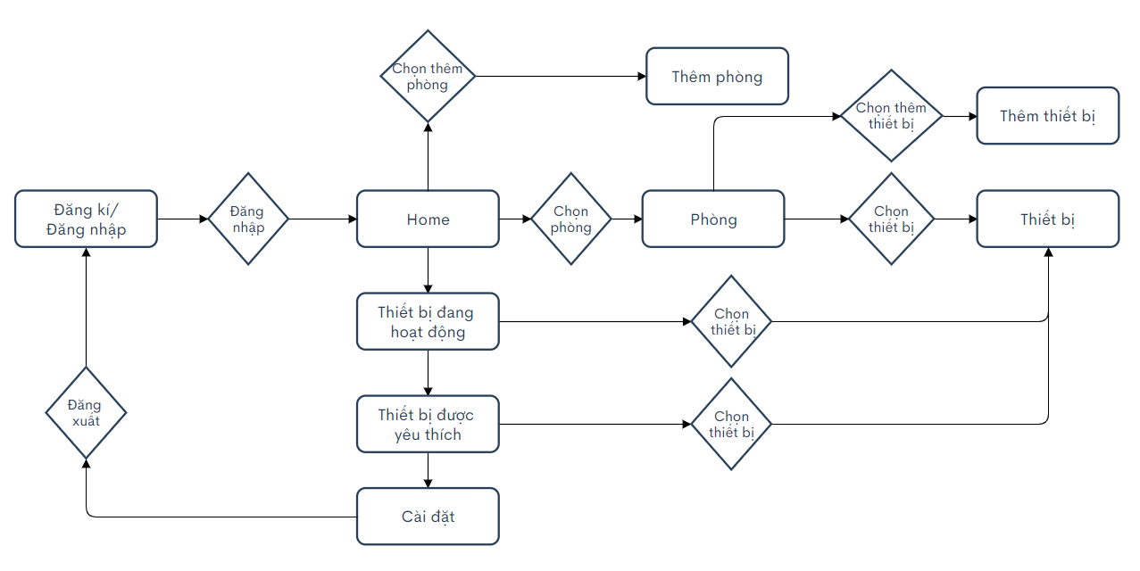
Navigation Graph

Slide 32
Thanks for watching!

